Slide 1
Chapitre 3 : Les Piles

Slide 2
Piles
Définition
Piles statiques
Piles dynamiques

Slide 3
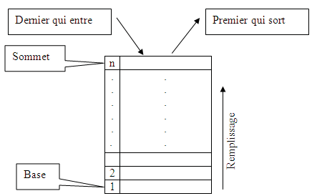
1. Définition
Une pile est une liste d’éléments où les insertions et les suppressions d’éléments se font à une seule et même extrémité de la liste appelée le sommet de la pile.
Le principe d’ajout et de retrait dans la pile s’appelle LIFO (Last In First Out) : "le dernier qui entre est le premier qui sort". Il est impossible donc d'accéder à un élément au milieu.

Slide 4
1. Définition
Suppression des éléments
Ajout des éléments
40
30
P

Slide 5
1. Définition
Exemple: l’ajout de deux éléments 60 et 10 dans la pile P
40
60
10
30
P

Slide 6
1. Définition
Exemple 2:
Retirait de la valeur 40 de la pile P
Il faut tout d’abord retirer 10 et 16 et ensuite 40
10
60
40
30
P

Slide 7
1. Types
Selon le type d’implémentation, on distingue deux types de Piles:
Pile statique (contiguë): Implémentation par un tableau.
  La même implémentation d’une liste statique
Pile dynamique: Implémentation par une liste chainée
  La même implémentation d’une liste chainée

Slide 8
1. Piles statiques
Implémentation par un tableau et dans ce cas :
la capacité de la pile est limitée par la taille du tableau.
L’ajout à la pile se fait dans le sens croissant des indices, tandis que le retrait se fait dans le sens inverse.
Exemple :
Soit la pile statique P suivante avec un tableau 7 élément (taille fixe) et une variable longueur contient la valeur 4 qui est le nombre des éléments existe dans la liste.
P Tab
Longueur =4

Slide 9
4. Pile statique
Définition de type Pile
Type Structure Pile
début
Tab: Tableau[MAX] d'Éléments ;
longueur : Entier ;// garde le nombre d’éléments stockés dans la Pile
Fin
Exemple: Pile d’entiers
Type Structure Pile
début
Tab: Tableau[1000] d’entiers ;
longueur : Entier;
Fin

Slide 10
1. Piles statiques
  Opérations usuelles sur les piles statiques
La procédure initialiser : initialise la variable longueur d'une pile à la valeur 0. Elle crée donc une pile vide.
Procédure Initialiser(var P: Pile)
Début
P.longueur ← 0;
Fin
La fonction est_vide : une fonction booléen qui reçois une pile en entrée et retourne vrai si la pile est vide (Longueur = 0) et faux sinon.
Fonction Est_vide(P: Liste) : Booléen
Début
Retourne (P.Longueur == 0);
Fin

Slide 11
1. Piles statiques
La fonction est pleine: teste si une pile est pleine ou non. Elle retourne vrai si la longueur de la pile égal sa taille maximale (longueur = max);
Fonction Est_pleine (P : Pile) : Booléen
Début
Retourne (P.longueur=Max);
Fin
La fonction sommet : retourne l’élément en somment de la pile (le dernier élément empilé)
Fonction sommet (P: Pile) entier
Debut
retourner(P.Tab[P.longueur]);
fin

Slide 12
1. Piles statiques
La procédure empiler : Si la Pile est non pleine, ajoute un élément en sommet de la pile et incrémente la variable longueur de 1 sinon elle ne fait rien.
Procédure Empiler(P : Pile, x: Élémentte)
Début
Si !est_plein(P) alors
P.Tab [P.Longueur+1] ← x
P.Longueur ← P.Longueur+1
Finsi
Fin

Slide 13
1. Piles statiques
La procédure dépiler : si la pile est non vide, elle décrémente la variable longueur de 1 sinon elle ne fait rien.
Procedure dépiler (var P: Pile)
début
si !est_vide(P) faire
P.Longueur←P.Longeur-1;
finsi
fin

Slide 14
1. Piles statiques
La fonction taille: retourne le nombre d’élément déjà empilés dans la pile.
fonction taille (P: Pile): entier
debut
retourner P.Longueur;
fin

Slide 15
3. Piles dynamiques
C’est une Liste chainée où l’empilement et le dépilement se font seulement à la tête de la liste.
Définition de type liste
Type
Structure Maillion
Ele : typeq; // typeq désigne un type quelconque (int, float, personne, étudiant ...etc.
suivant: * Maillion;
fin
type Pile : * Maillon;
P
1
@2
8
@3
5
@4
11
Nil
Sommet

Slide 16
3. Piles dynamiques
  Opérations primitives: Les opérations usuelles sur les piles dynamiques sont les suivantes :
Est_vide : retourne vrai si la Pile est vide (P =NULL) sinon retourne faux.
Fonction Est_vide(P : Pile) : Booléen
Début
Si (P=Nil) alors
Retourner ( vrai);
Sinon
Retourner (faux);
Finsi
Fin

Slide 17
3. Piles dynamiques
Sommet (P: Pile) : retourne l’élément qui existe dans l’entête de la Pile (Le dernier élément empilé).
Fonction Sommet (P : Pile): type
Début
Retourner (P -> ele);
Fin

Slide 18
3. Piles dynamiques
Empiler: empile un élément en sommet de la pile. cette fonction est équivalent à Ajouter pour une liste chainée.
Procedure Empiler(var P: Pile, x : typeq)
Q: Pile
Début
Q ← creer_maillon (x);
Q -> suivant ← P;
P←Q;
Fi n

Slide 19
3. Piles dynamiques
Dépiler: retourne la pile sans son sommet.
Procédure dépiler (var P : Pile)
Q : pile
debut
Si ( ! est_vide (p)) alors
Q←P ;
P←p->suivant;
Libérer(Q) ;
Finsi
Fin

Slide 20
1. Piles dynamiques
La fonction taille: retourne le nombre d’élément déjà empilés dans la pile.
Fonction Taille (P : Pile) :entier
Courant : pile
Nb : entier ;
Début
Courant ← P ; Nb←0 ;
Tantque (courant ≠ NULL)
Nb ← Nb+1 ;
Courant ← Courant -> suivant ;
Fintantque
Retourner n ;
Fin

Slide 21
4. Exemples d'utilisation des piles
  1. Évaluation des expressions post-fixées
Pour l’évaluation des expressions arithmétiques ou logiques, les langages de programmation utilisent généralement les représentations préfixée et postfixée.
Dans la représentation postfixée, on représente l’expression par une nouvelle, où les opérations viennent toujours après les opérandes.
Exemple
L’expression (2 + 3) * 6 est exprimée, en postfixé, comme suit 2 3+ 6*
L’expression (a + (b ∗ c))/(c-d) est exprimée, en postfixé, comme suit : a b c ∗ + cd − /

Slide 22
4. Exemples d'utilisation des piles
Pour l’évaluation des expressions postfixée, les langages de programmation utilisent le type Pile et ses primitives en parcourant l’expression de gauche à droite.

Slide 23
4. Exemples d'utilisation des piles
Exemple : L’algorithme suivant permettant d’évaluer l’expression arithmétique suivante en utilisant une pile comme pour un langage de programmation. (2 + 3) * 6 ou 2 3 + 6 * en postfixé.
P←NiL;
Empiler (P, 2); Empiler (P, 3);
b ←Sommet (P); Dépiler (P);
a ← Sommet (P); Dépiler (P);
Empiler (P, a+b);
Empiler (P, 6);
b← Sommet (p); Dépiler (p);
a ← Sommet (p); Dépiler (p);
Empiler (p, a * b) ;
Ecrire (Sommet (p)) ;

Slide 24
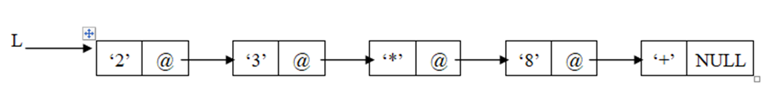
4. Exemples d'utilisation des piles
Exercice: En utilisant une pile, écrire la fonction permettant d’évaluer une expression arithmétique post fixé, représentée par une liste chainée, contant seulement des chiffres (0,1,…9) comme opérandes et les opérateurs suivants : l’addition ‘+’ et la multiplication ‘*’.

Slide 25
4. Exemples d'utilisation des piles
  2. Appels récursifs
Pour exécuter les fonctions récursives les langages de programmation utilisent des piles pour les rendre itératif.
L’exemple suivant représente une version itérative pour la fonction factoriel en utilisant une pile et ses primitives.

Slide 26
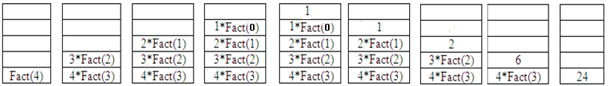
4. Exemples d'utilisation des piles
Exemple: Fact (4)
=4*Fact(3)
=4*3*Fact(2)
=4*3*2*Fact(1)
=4*3*2*1*Fact(0)
= 4*3*2*1*1
=4*3*2*1
=4*3*2
=4*6
=24
Les appels récursifs
Phase de calcul
(retour et calcul )

Slide 27
4. Exemples d'utilisation des piles
int factoriel (int n)
{
pile p=NULL ;
for( int i = N, i> =0 ; i--)
{
if ( i==0)
Empiler (P, 1);
else
Empiler (P, i);
}
while ( taille (P) > 1 )
{
b = sommet (P); Dépiler (P);
a = sommet (P); Dépiler (P);
Empiler (P, a*b) ;
}
return (sommet (p));
}
Phase de remplissage
(Les appels récursifs)
Phase de calcul
(retour et calcul )

Slide 28
4. Exemples d'utilisation des piles
Exercice : En utilisant une pile, écrire une version itérative pour la fonction récursive puissance (x, n) en respectant l’algorithme de son exécution par les langages de programmation.
  int puissante (int x, int n)
  { if (n==0)
  return 1;
  else
  return x * puissance (x, n-1) ;
  }

